Slide 1
CHỦ ĐỀ 5
LÀM QUEN VỚI HÌNH PHẲNG
BÀI 26:
ĐƯỜNG GẤP KHÚC.
HÌNH TỨ GIÁC

Slide 2
KHÁM PHÁ

Slide 3
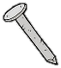
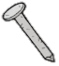




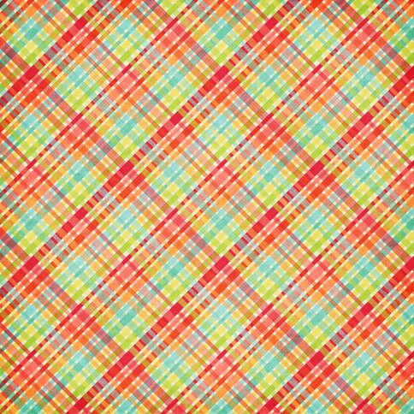






a) Đường gấp khúc. Độ dài đường gấp khúc.
Dây treo cờ là 1 đoạn thẳng
Đầu mỗi chiếc đinh là 1 điểm
Điểm được vẽ bằng 1 dấu chấm
A
.
B
.
C
.
Đoạn thẳng BC
Làm thế nào để có đoạn thẳng AB và đoạn thẳng AC?

Slide 4
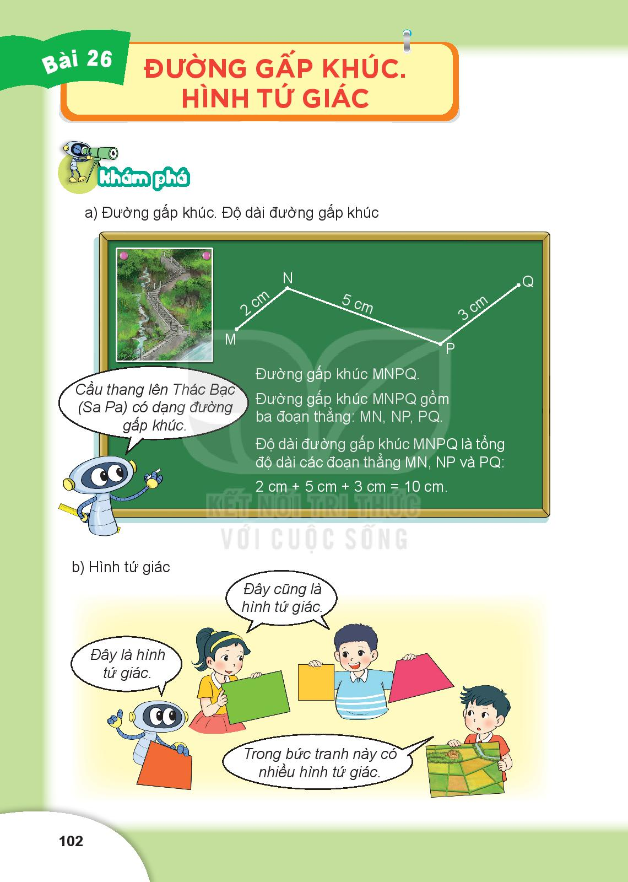
a) Đường gấp khúc. Độ dài đường gấp khúc.
Q
N
.
.
2cm
5cm
3cm
.
M
.
P
Đường gấp khúc MNPQ
Đường gấp khúc MNPQ gồm ba đoạn thẳng: MN, NP, PQ.
Độ dài đường gấp khúc MNPQ là tổng độ dài các đoạn thẳng MN, NP, PQ:
2cm + 5cm + 3cm = 10cm
Cầu thang lên Thác Bạc (Sa Pa) có dạng đường gấp khúc.

Slide 5
b) Hình tứ giác
Hình từ giác là hình được tạo bởi 4 đoạn thẳng khép kín.
Đây cũng là hình tứ giác.
Đây là hình tứ giác.
Trong bức tranh này có rất nhiều hình tứ giác.

Slide 7
3
Rô-bốt, Việt và Mai chạy qua một bãi cỏ như hình vẽ.
1
Kể tên các đường gấp khúc trong mỗi hình vẽ sau:
D
E
.
.
a) b)
B
.
.
.
C
.
.
A
H
G
Đường gấp khúc ABC
Đường gấp khúc DEGH

Slide 8
2
Có mấy hình tứ giác ?
4
1
2
3
4

Slide 9
3
Tính độ dài đường gấp khúc ABCD.
C
.
4cm
4cm
A
5cm
B
.
D
.
.
Bài giải
Độ dài đường gấp khúc ABCD là:
+ + = (cm)
Đáp số: cm.
?
?
?
?
5
4
4
13
?
13

Slide 11
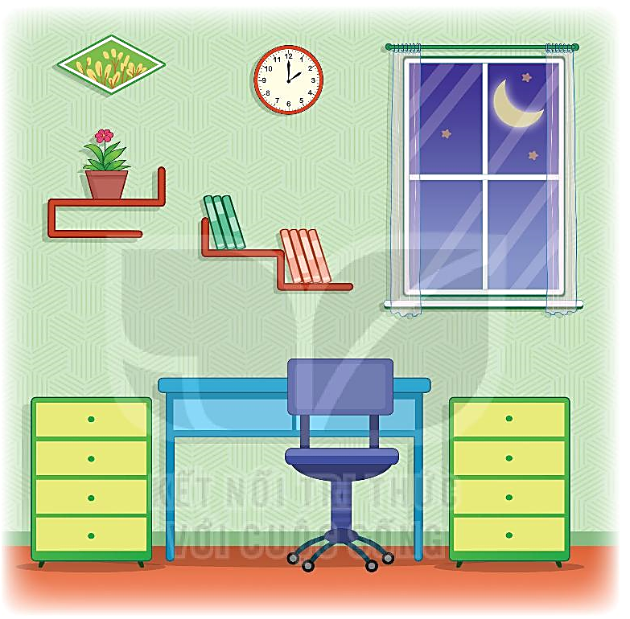
1
a) Tìm 2 đồ vật có dạng đường gấp khúc.
b) Tìm hai đồ vật có dạng hình từ giác.

Slide 12

2
Trong mỗi hình dưới đây có mấy hình tứ giác?
1
3
2

Slide 13
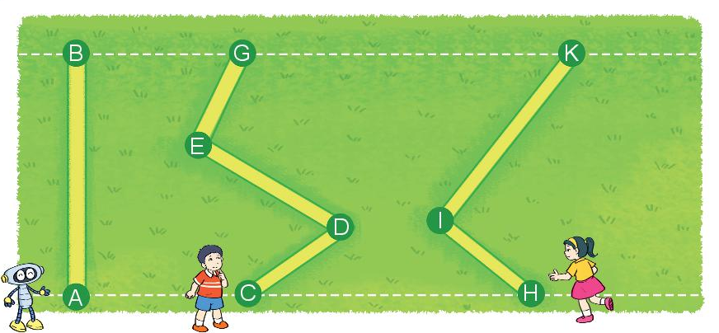
3
Rô-bốt, Việt và Mai chạy qua một bãi cỏ như hình vẽ.
Đọc tên đường chạy của mỗi bạn.AB, CDEG, HIK
b) Bạn nào chạy qua bãi cỏ theo đường gấp khúc?
c) Đường chạy của bạn nào gồm 2 đoan thẳng?
Đường chạy của bạn nào gồm 3 đoan thẳng?
Việt, Mai
Mai
Việt

Slide 14
4
Tính độ dài đường gấp khúc ABC và MNPQ
a) b)
.
.
N
A
4cm
4cm
3cm
6cm
.
4cm
.
.
.
.
Q
P
C
B
M
Bài giải
Độ dài đường gấp khúc ABC là:
6 + 3 = 9 (cm)
Đáp số: 9 cm.
Bài giải
Độ dài đường gấp khúc MNPQ là:
4 + 4 + 4 = 12 (cm)
Đáp số: 12 cm.

Slide 15
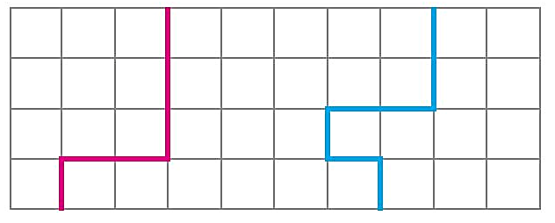
5
Đường gấp khúc nào dài hơn?
1cm
<
2cm
3cm
2cm
1cm
2cm
1cm
1cm
1cm
Độ dài đường gấp khúc hồng là:
1 + 2 + 3 = 6 (cm)
Độ dài đường gấp khúc xanh là:
1 + 1 + 1 + 2 + 2 = 7 (cm)

